Slide 1
«Услуги лицам с психическими расстройствами по месту жительства осуществимы» !

Slide 2
Задачи:
- улучшение навыков людей, с проблемами психического здоровья для нормальной социальной жизни и снижение рецидивов.
- Повышение знания о психическом расстройстве в обществе и позитивного отношения членов общества в отношении людей с психическими расстройствами.

Slide 3
Центр реабилитации был открыт в 2006 г. На территории поликлиники г.Бишкек.
Основные бенефициары реабилитации это люди имеющие тяжелые психические расстройства вне обострения.

Slide 4
Ведение случая –на реабилитации находится 146 человек
Процент госпитализаций 3,4% - из них только 4 случая по ухудшению состояния, и 2 случая в связи с необходимостью экспертизы.

Slide 5
Критерии включения.
1.Наличие госпитализаций в психиатрический стационар.
2.Наличие психотического расстройства.
3.Наличие длительных либо частых госпитализаций показатель для ассертивной помощи.
4.Отсутствуют либо снижены навыки в сферах коммуникативной, управления болезнью, самообслуживания, социализации, профессиональные и трудовые.

Slide 6
Протокол приема в программу
1.Первичная консультация, на которой координатор/менеджер центра определяет реабилитационные потребности клиента, информирует клиента о деятельности центра и услугах.
2.Консультация психиатра, для включения в программу.
3.На основании собранных данных принимается решение о принятии на реабилитацию, назначается референт исходя из нагрузки специалистов и ее распределения, а также исходя из потребностей клиента.
4.Проводится первичная консультация референта для установления контакта и сбора общих данных о нем для внесения в личное дело.

Slide 7
Построение работы с клиентом должно включать в себя следующие этапы
1.Контакт
2.Оценка
3.Постановка целей
4.Планирование
5.Исполнение плана
6.Мониторинг, оценка и обратная связь.

Slide 8
Психолог-референт
Психиатр
Клиент
Психотерапевт
Координатор

Slide 9
Психолог-референт
Психиатр
Собрание МДК
Психотерапевт
Координатор

Slide 10
Сбор информации и оценка
Первичная встреча с координтором.
Консультация с референтом
Опросник КЖВОЗ WHOOQL-BREF
BPRS
Cansas – Оценка потребностей.
Оценка комплаентности

Slide 11
Планирование
Общий реабилитационный план
План реабилитации в конкретной сфере
Кризисный план (план раннего предупреждения обострения)

Slide 12
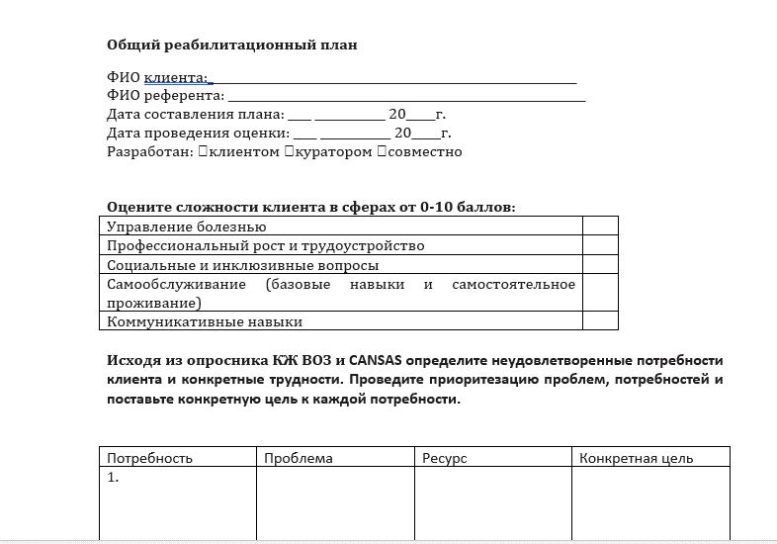

Slide 13
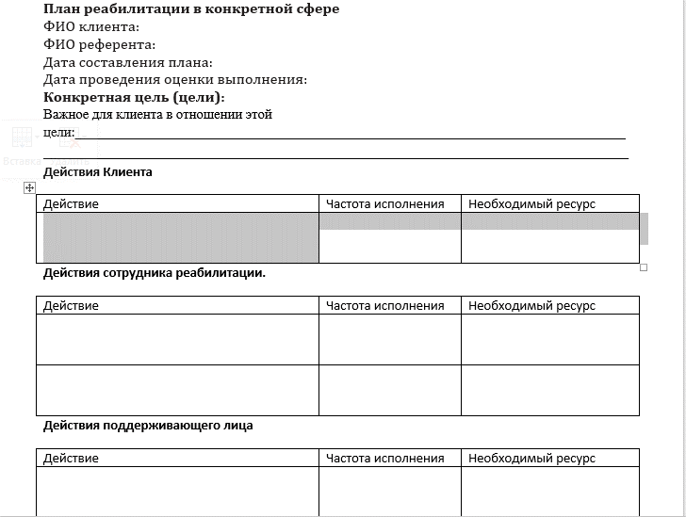

Slide 14
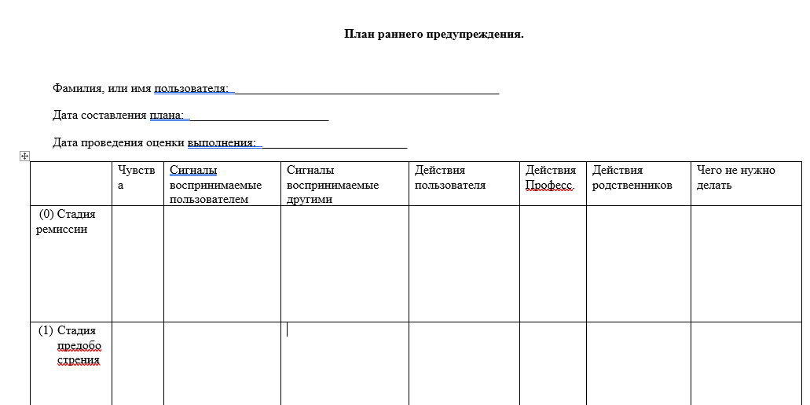

Slide 15
1.Равенство 2.Способность использовать свои ресурсы у клиента 3.Способность самостоятельно принимать решения и договариваться 4.Открытая коммуникация.

Slide 16
5 направлений реабилитации в центре
Управление болезнью и симптомами
Коммуникативные навыки
Трудовая реабилитация
Вовлечение в общественную жизнь (Инклюзия)
Навыки самостоятельного проживания и самообслуживания.

Slide 17
Управление болезнью.
Кризисный план.
Психообразование
Индивидуальный подход в подборе психотропных препаратов.
Выработка комплаэнтности (Приверженности лечению)
Тренинг для родителей и родственников.
Арт-терапия.
Телесно-ориентированная психотерапия.
Индивидуальная психотерапия.

Slide 18
Коммуникативные навыки
Тренинг по межличностному общению.
Конфликтология.
Тренинг «Отношения с противоположным полом».
Тренинг ораторского искусства.
Тренинг «Эмоциональная грамотность».

Slide 19
Трудовая реабилитация
Социальная поддержка в восстановлении документов.
Ведение случая.
Социальная поддержка в поиске вакансий
Психологические консультации для стресоустойчивости при устройстве на работу
Программа «Восстановление трудовых навыков»
Выезд на рабочее место клиента для переговоров с работодателем.

Slide 20
Вовлечение в социальную активность (инклюзия)
Группа самопомощи.
Работа со СМИ.
Инклюзивные мероприятия
Психологические консультации по работе с социальной тревогой.
Социальное сопровождение

Slide 21
Навыки самостоятельного проживания и самообслуживания.
Программа независимого проживания.
Кухонная программа.
Посещение клиента на дому в формате ассертивной помощи.

Slide 22
Работа с голосами
Понимание голосов и связанных с ними переживаний
Как организуются переживания и как они действуют на человека
Признание голосов и разработка стратегии контроля.

Slide 23
Психообразование/нормализация/ Социализация
Модуль Либермана
SILS
Парадигма стресс уязвимости лечение рассчитано на уменьшение стресса, или уязвимости
Психообразование по выбранным темам
Психообразование родственников

Slide 24
Высказывания способствующие нормализации во время шизофрении
«У многих людей возникают психические симптомы и схожие проблемы»
«у большинства пациентов с диагнозом шизофрения в последствии благоприятный исход»
«пациенты сотрудничающие с терапевтом легче улаживают проблемы связанные с болезнью»
«Принимая лекарства пациент способствует преодолению проблем и возможностью управлять стрессом вызванного психотическими симптомами»

Slide 25
Высказывания, способствующие нормализации во время галюцинации
«У людей, у которых долгое время депривирован сон, могут развится галюцинации»
«У людей, потерявших близкого человека, часто возникают галюцинации»
«Сенсорная депривация вызывает галюцинации за несколько часов»
«LSD и другие галюциногены вызывают голоса

Slide 26
Нормализация голосов.
«человек попавший в травмирующую ситуацию слышит голоса»‘
«каждый из 50 человек слышит голоса»
«Многие известные люди, к примеру, Энтони Гопкинс слышит голоса»
«человек который слышит голоса, может работать на хорошую работу»

Slide 27
Высказывания насчет когнитивного дефицита, способствующие нормализации
«У невыспавшыхся людей тоже возникают проблемы понимания»
«Все люди стараются внятно выговорить свои мысли но не у всех получается это»
«Дело в том что иногда мы черезвычайно нервничаем и из за этого теряем логическую нить»

Slide 28
Высказывания во время негативных симптомов способствующие нормализации
Обеднение мыслительного процеса (алогия) | Во время сильного стресса у всех людей возникают проблемы мышления
Аффективная уплощенность | Во время сильного стресса у всех людей возникают у людей возникает состояние апатии’
Социальная изоляция | После болезни у людей возникает желание быть наедине, чтобы легче востановится
Игнорирование ухода за собой | Большинство людей испытывают лень по утрам вставая с постели и готовясь идти на работу
Снижение мотивации | Иногда люди берут на себя много обязательств и не могут справится с ними. У них снижается мотивация
Ангедония | ’После перенесения тяжолой болезни у люлей снижатся возможность радостного реагирования на событий

Slide 29
План на ближайшее внедрение Когнитивно-поведенческой психотерапии с бредом, галлюцинациям. Методы Аватар терапии шизофрении, дополненной реальности, В/Р.

Slide 30
Результаты:
Снижение госпитализации до 3,4 %
Снижение стигматизации за счет нахождения Центра в поликлинике, а также за счет появления пользователей с открытым статусом, дающих интервью в СМИ и тд.
Освоение профессиональных навыков 20-30 %
Трудоустройство.
Улучшение качества жизни семей.
Увеличение приверженности лечению.

